Slide 1




PLATAFORMA NACIONAL DE TRANSPARENCIA
Capacitación 2018
Carga de Información
Sistema de Portales de Obligaciones de Transparencia - SIPOT

Slide 2


1
PNT - SIPOT

Slide 3
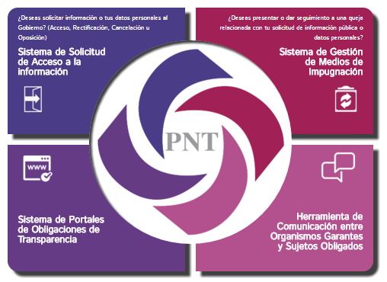

http://www.plataformadetransparencia.org.mx/

Slide 4

Plataforma Nacional de Transparencia: “la herramienta más fácil para acceder a la información”
https://www.youtube.com/watch?v=SBwTibPW5kE

Slide 5


Slide 6
2
Funciones elementales
Unidad de Transparencia

Slide 7
Actividades del Administrador del Sujeto Obligado (Titular de la UT):
Administración de unidades administrativas.
(alta, eliminación y modificación)
Administración de usuarios.
(alta, eliminación y modificación)
Relacionar unidad administrativa con formatos.
Supervisión de los avances de la Carga de Información.

Slide 8
3
Principales funciones
Unidades Administrativas

Slide 9
Actividades del Administrador de Unidad Administrativa (Direcciones)
Preparar la información acorde a sus funciones y atribuciones.
Organizar la información, atendiendo:
a) Lineamientos Técnicos Generales, Anexo 1
b) Tabla de aplicabilidad
c) Diccionario de datos
d) Lineamientos de publicación y actualización ITEI
Coordinarse, en su caso, con otras unidades administrativas
Cargar la información al SIPOT

Slide 10
Carga de información en el SIPOT:
Modalidades
Formulario web: Carga por pantalla en el SIPOT
Carga por formato XLS: Carga mediante los formatos establecidos en los LTG, descargados del mismo SIPOT
Interoperabilidad de sistemas o Servicio web.
Carga por lotes

Slide 11
Guía para la utilización de las mejoras del SIPOT
https://www.youtube.com/watch?v=tUdGNX645fQ&feature=youtu.be

Slide 12
4
Normatividad
a consultar
para la
Carga de Información

Slide 13
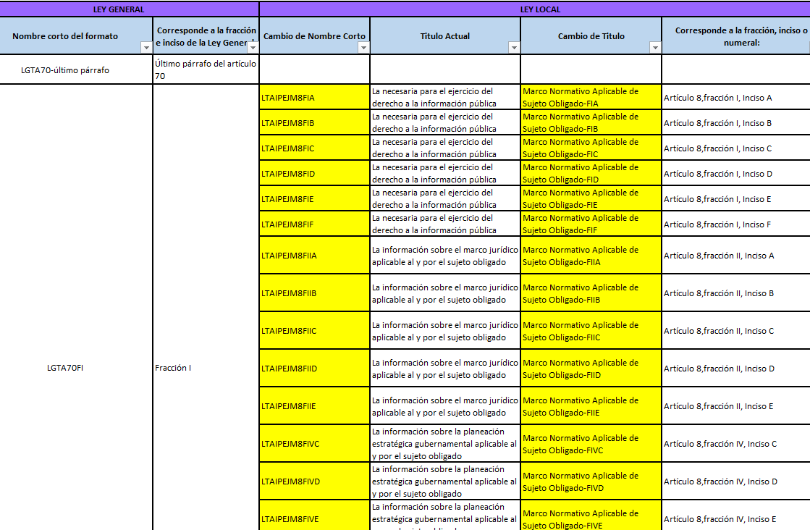
Consultar tabla de equivalencia

Slide 14
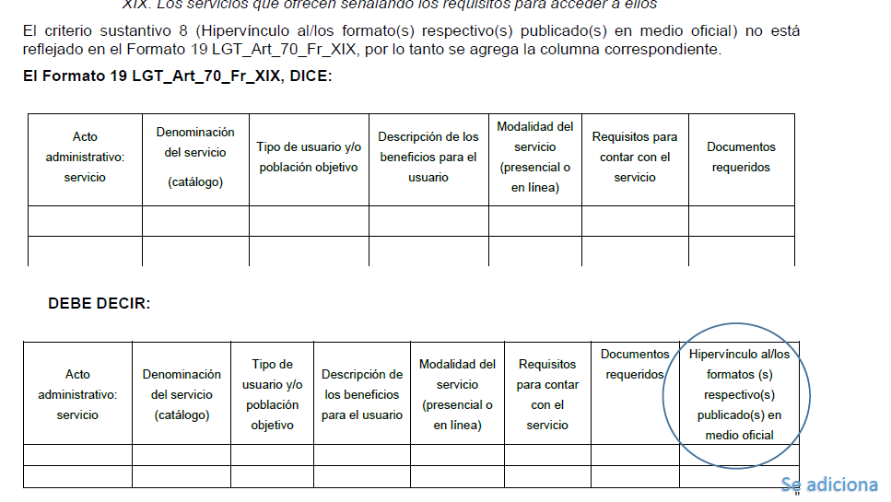

Consultar Lineamientos Técnicos Anexo 1

Slide 15
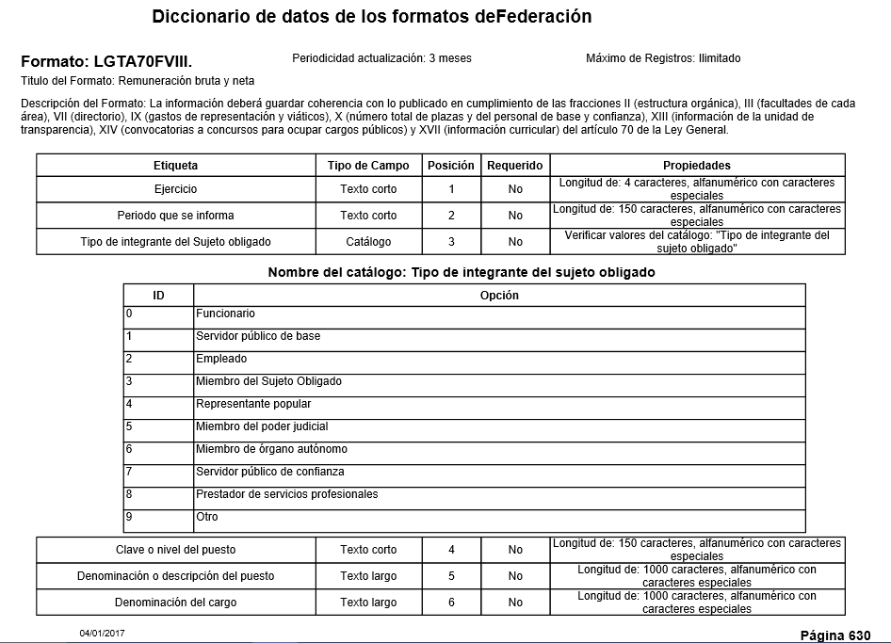
Consultar Diccionario
Formato: LGTA70FVIII.

Slide 16


GUÍA INTERACTIVA PARA CARGA DE INFORMACIÓN EN EL USO DEL SIPOT
https://cevinai-snt.inai.org.mx/cursos/sipot%20v2/guia_sipot_v_2.html

Slide 18


Slide 19
ACUERDO GENERAL DEL PLENO DEL ITEI, MEDIANTE EL CUAL APRUEBA LAS DIRECTRICES PARA LA CARGA DE INFORMACIÓN Y LA ATENCIÓN DE LAS DENUNCIAS POR INCUMPLIMIENTO SOBRE LAS OBLIGACIONES DE TRANSPARENCIA DE LOS SUJETOS OBLIGADOS EN EL SIPOT DE LA PNT. AGP-ITEI/001/2018
ACUERDO | OBLIGACIÓN
PRIMERO | Los S.O. deben de cumplir con la publicación en sus Portales, lo mismo para el caso de obligaciones adicionales se publicarán como lo venía haciendo.
SEGUNDO 1. | Enero de 2018, carga de información Oct.-Dic. 2017 en los formatos en los que se venía trabajando.
2. | Los S.O. deberán cargar la información en los nuevos formatos de Ene.-Mar.2018 en el SIPOT de manera excepcional del 1° al 30 de Abril de 2018.
3. | A partir de Abril 2018 los S.O. deberán cargar en de manera mensual.
4. | En el caso de las obligaciones comunes y especificas adicionales, deben esperar a que el Órgano Garante apruebe los lineamientos de Publicación y los formatos para el SIPOT.

Slide 20
5
SANCIONES

Slide 21

INFRACCIONES
Titulares de Sujeto Obligado
Titular del Comité de Transparencia
Titular de Unidad de Transparencia
Persona Física
Referencia: LTAIPEJM, Art. 119 - 122

Slide 22



Medidas de Apremio
Multa
de 100 A 1500 días de
de valor diario de la Unidad de Medida y Actualización
Amonestación Pública
Arresto Administrativo y Denuncia Penal
1
Primer incumplimiento
2
Segundo incumplimiento
3
Tercer incumplimiento

Slide 23


Multa
de 100 hasta 1500 días de valor diario de la Unidad de Medida y Actualización según sea el caso.
Incrementar las sanciones
Hasta 1,500 días valor diario de la Unidad de Medida y Actualización.
SANCIONES
Referencia: LTAIPEJM, Art. 123

Slide 24

www.itei.org.mx/capacitacion

Slide 25
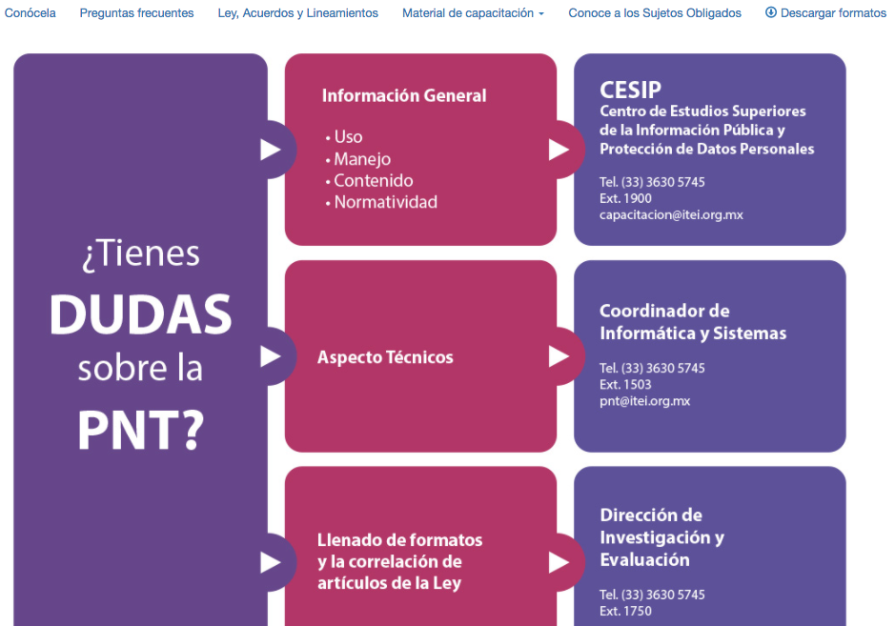
www.itei.org.mx/capacitacion

Slide 26

Manuel Rojas Munguía
DIRECTOR DEL CENTRO DE ESTUDIOS SUPERIORES DE LA INFORMACIÓN PÚBLICA Y PROTECCIÓN DE DATOS PERSONALES
Noé García Álvarez
COORDINADOR DE CAPACITACIÓN S.O.
Av. Ignacio L. Vallarta 1312
Col. Americana
Guadalajara, Jalisco. CP 44610
(52) 33 36305745
www.itei.org.mx

